Slide 1
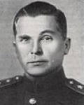
Выдающий авиаконструктор Ильюшин

Slide 2
Авиаконструкторная деятельность С.В.Ильюшина
Деятельность академика члена Коммунистической партии с 1918 г. Сергея Владимировича Ильюшина на поприще авиации началась в годы первой мировой войны, когда он служил в авиационных частях. В 1919 г. Ильюшин был назначен начальником авиационного поезда Кавказского фронта. В период учебы в Военно-воздушной академии, именовавшейся в то время Институтом инженеров Красного Воздушного Флота им. Н. Е. Жуковского, Сергей Ильюшин с энтузиазмом постигал премудрости науки под руководством известных профессоров и преподавателей. Молодое учебное заведение старалось предоставлять слушателям возможность работать над планерами собственной конструкции. Один из них, носивший название «Мастяжарт», построил Сергей Ильюшин в содружестве с коллективом мастерских тяжелой артиллерии. Планер был представлен на первом планерном слете в Крыму. Кроме С. В. Ильюшина в слете участвовали еще два слушателя академии - В. С. Пышнов и М. К. Тихонравов, также представившие свои планеры.

Slide 3
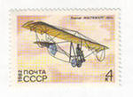
Вторым планером конструкции Ильюшина был «Рабфаковец» (1924), который строился студентами рабочего факультета Института инженеров путей сообщения. Планер участвовал в соревнованиях и был одним из лучших для учебных целей. Наконец, уже будучи слушателем четвертого курса, Ильюшин построил рекордный планер «Москва», который не состязаниях в Германии получил первый приз за продолжительность полета.
«Рабфаковец» (1924)

Slide 4
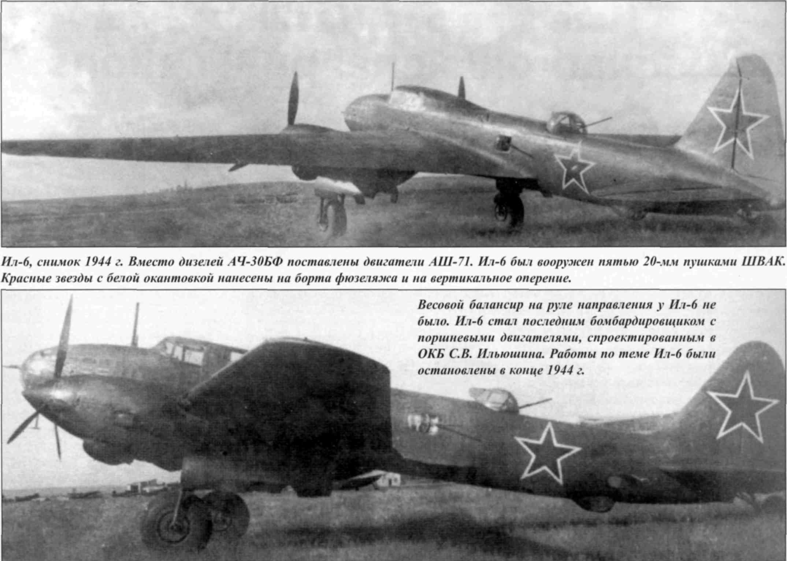
В период Великой Отечественной войны руководимое С. В. Ильюшиным конструкторское бюро разработало и построило самолет Ил-6, который в качестве силовой установки имел двенадцатицилиндровые дизельные двигатели АЧ-3ОБ. Особенностью их являлся малый расход топлива, к тому же это был не бензин, а тяжелое дизельное топливо (менее пожароопасное и менее дефицитное), количество которого вследствие его большой плотности увеличивалось при тех же емкостях самолета. Ил-6, больший по размерам, чем Ил-4, имел на борту мощное оборонительное вооружение - пять пушек. Дальность полета достигала 4000 км при скорости 465 км/ч. Однако при столь высоких характеристиках недоведенность и трудность освоения двигателей препятствовали запуску самолета в серийное производство и применению в боевых условиях.
Ил-6

Slide 5
Ил-2 и его последователи
Еще до начала войны ОКБ Ильюшина приступило к проектированию самолета-штурмовика. Это был широко известный в военные годы Ил-2, Конструктору удалось найти нужное сочетание аэродинамической компоновки, устойчивости и управляемости с достаточным запасом мощности двигателя и рациональной схемой бронирования всех жизненно важных частей самолета.
Сочетание скорости и маневренности, дальности и бомбовой нагрузки, огневой мощи наступательного оружия, средств защиты и неуязвимости - такова была задача при создании самолета-штурмовика, С. В. Ильюшину удалось создать самолет, отвечающий наиболее оптимально этим противоречивым требованиям.
Как это часто бывает в технике, проектирование штурмовика, который должен был удовлетворять предъявляемым к нему требованиям, началось на основе опыта, накопленного при создании и летных испытаниях ранее выпущенных бомбардировщиков, а самолетов - истребителей танков еще не было. Для самолета подобного типа главным являлось бронирование жизненно важных частей машины, поэтому броня (разной толщины на разных участках) была включена в силовую схему планера самолета, заменив каркас и обшивку всей носовой и средней частей фюзеляжа. В ее контуры были вписаны силовая установка, кабина экипажа, радиаторы и бензиновые баки. Большие трудности представляло обеспечение широкого диапазона скоростей и достаточной маневренности (особенно при полетах на максимальной скорости), которые необходимы на малых высотах при поддержке наземных войск пулеметным, пушечным, ракетным и бомбардировочным вооружением.

Slide 6
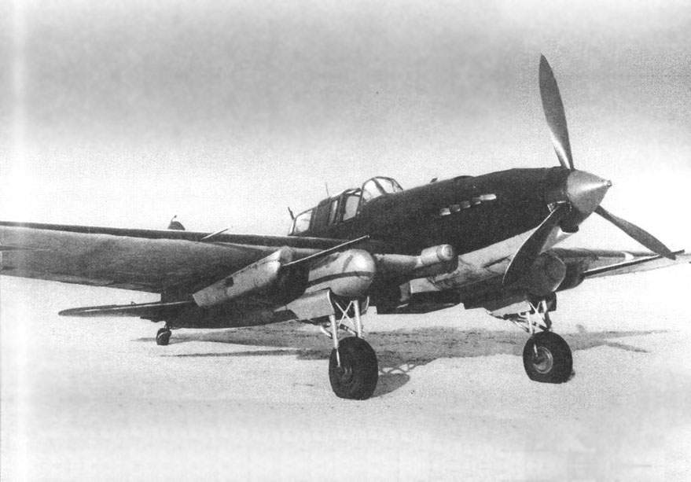
Самолет Ил-2, построенный в 1939 г., довольно быстро прошел испытания и уже в 1940 г. был готов к запуску в серийное производство. Однако из-за недооценки некоторыми специалистами летных и боевых характеристик этого самолета Ил-2 выпускался небольшими партиями. Кроме того, спорным оставался вопрос о количестве членов экипажа, поэтому вначале в производство была запущена одноместная машина. Однако практика применения самолета и его участие в первых же боевых действиях в начале войны доказали необходимость иметь второго члена экипажа (стрелка) для защиты самолета. Вскоре производство самолетов увеличилось, и уже зимой 1941 г. при контрнаступлении под Москвой штурмовики Ил-2 способствовали разгрому танковых соединений противника. В 1942 г. двухместная схема самолета полностью определилась. На нем был установлен также двигатель А. А. Микулина, но более мощный (1760 л. с.), взлетная масса самолета составляла 6360 кг, вооружение состояло из двух пушек калибра 37 мм (один из вариантов).
В период Великой Отечественной войны было построено более 41000 самолетов Ил-2 и его модификаций, выпуск их производился на многих заводах страны.
Ил-2

Slide 7
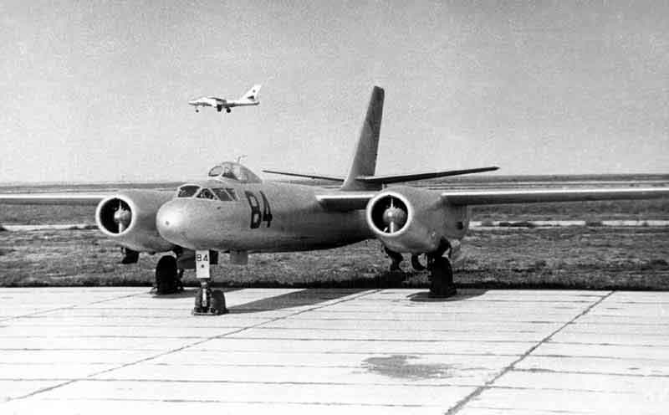
Бомбардировщики Ильюшина
Ил-28 был «тружеником» фронтовой бомбардировочной авиации в течение многих послевоенных лет. Благодаря достаточно совершенному пилотажно-навигационному оборудованию этот самолет мог эксплуатироваться в любое время суток и в сложных метеорологических условиях. На нем проходили обучение и тренировку в учебно-боевых полетах летчики-бомбардировщики не одного поколения. И конструктору было приятно узнавать о хороших отзывах летного состава об этом самолете.
Ил-28

Slide 8
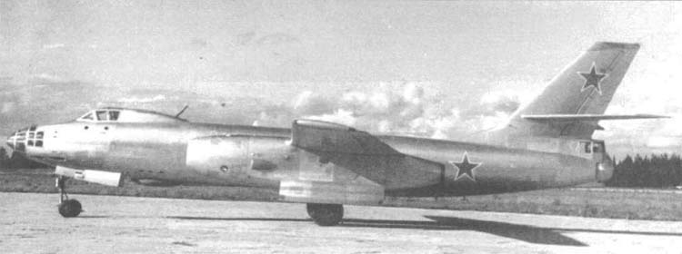
В 1956 г. на одном из подмосковных аэродромов специалистам демонстрировался другой тяжелый самолет ОКБ Ильюшина - трехместный бомбардировщик Ил-54. Это был высокоплан с крылом большой (55°) стреловидности, до этого не применявшимся в самолетах такого типа. Принципиально новыми в нем были аэродинамическая компоновка и устройство шасси на основе «велосипедной» схемы с далеко отстоящими одна от другой главными ногами (боковые вспомогательные стойки с небольшими колесами убирались в обтекатели крыла). Гондолы двигателей подвешивались на пилонах под крылом. Благодаря хорошим аэродинамическим данным и мощным двигателям (два АД-7) на самолете удалось достигнуть максимальной скорости 1150 км/ч (М = 0,93), что по тому времени представлялось весьма значительным, Ил-54 явится прототипом сверхзвукового бомбардировщика.
Ил-54

Slide 9
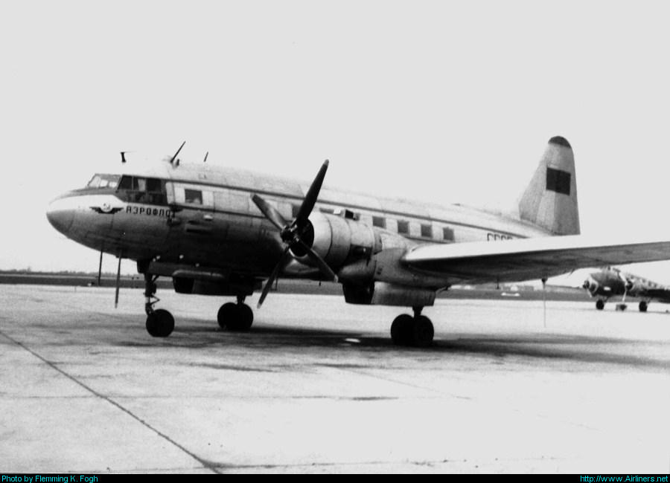
Пассажирское самолетостроение
В 1946 г. на смену Ли-2 пришел самолет Ил-12. Он строился в пассажирском я грузовом вариантах, имел два поршневых двигателя мощностью по 1850 л. с., перевозил до 3500 кг различных грузов, а в случае необходимости мог производить наземное и парашютное десантирование живой силы и легкой военной техники.
Ил-12

Slide 10
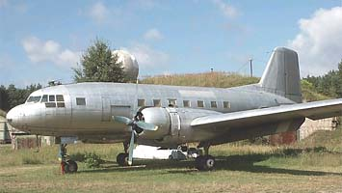
Для линий гражданской авиации средней и малой протяженности вскоре был построен самолет Ил-14, схожий по схеме с первенцем гражданского самолетостроения этого конструкторского бюро, но с более мощными (звездообразными, как и на Ил-12) двигателями воздушного охлаждения. До середины пятидесятых годов Ил-14 оставался основным самолетом в пассажирском, десантно-транспортном а даже служебном вариантах (для перевозок различных делегаций не только в нашей стране, но и в Индии, Бирме, Афганистане). Вспоминается, что полеты эти оставляли впечатление комфортабельности, надежности и, что самое главное, быстроты, хотя крейсерская скорость самолета Ил-14 составляла всего 350 км/ч при дальности 2150 - 2550 км. Простота эксплуатации и ремонта, заложенная в конструкции, также способствовала закреплению доброй репутации самолета у тех, кто на нем летал.

Slide 11
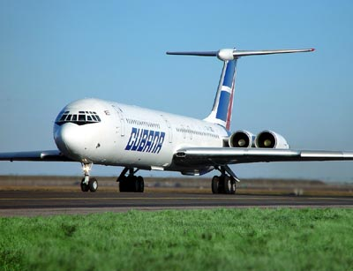
В 1965 г. новый лайнер С. В. Ильюшина Ил-62 демонстрировался на Парижской авиационной выставке, а несколько позже - на выставке в Турине, где он неизменно привлекал многочисленных зрителей, которые очень лестно отзывались об этой современной и комфортабельной машине. Появление нашего самолета в Турине вызвало множество откликов в мировой печати. Отмечалось, в частности, что Ил-62 стабилен в полете, как скала, и не проявляет тенденции к каким-либо колебаниям, шум от двигателей почти не слышен. Руководитель воздушного парада в Турине признался: «Восхищен могучим кораблем».
Ил-62

Slide 12
Более десяти лет прошло с того февральского дня 1977 г., когда ушел из жизни генеральный конструктор - основоположник конструкторского бюро Сергеи Владимирович Ильюшин. Еще продолжают свою службу в небе Родины и планеты самолеты, созданные под его руководством. Коллектив конструкторского бюро, ныне руководимый генеральным конструктором, дважды Героем Социалистического Труда, академиком, лауреатом Ленинской и Государственной премий СССР Генрихом Васильевичем Новожиловым, работает, как всегда, с высоким мастерством и отменной трудоспособностью.

